Slide 1
MULTIMODALNA ARGUMENTACIJA IN PRAVO

Slide 2
Multimodalna komunikacija/argumentacija
(Socialna) semiotika (gr. semeion) – veda o sporazumevanju prek znakov
Znak – elementi, kjer sta označeno (pomen) in označevalec (oblika) združena
Tovrstni proces omogočajo
Interesi ustvarjalcev znakov
Dostopnost semiotičnih virov („označevalcev“)
Zmožnost teh virov, da posredujejo želene pomene
Semiotični viri (forma): dejanja, materiali in artefakti, ki jih uporabljamo za namene sporazumevanja
Fiziološki: glasovni aparat, obrazne mišice, kretnje
Tehnološki: svinčnik, črnilo, računalniški hardware in software
Fizični: kurjenje ognja
Potencial ustvarjanja določenih pomenov

Slide 3
Modus/način – niz družbeno in kulturno oblikovanih virov za ustvarjanje pomena
Test skupnosti: določena skupnost jemlje načine sporazumevanja kot sebi lastne (določene zakonitosti oblikovane skozi zgodovinsko, družbeno in kulturno rabo)
Vrste: verbalni (ustni, pisni, tiskani, digitalni), vizualni, zvočni, vonjalni, okusni, tipni, prek kretenj, itd.
Načinovna zmožnost: kaj je moč sporočiti prek določenega načina
Multimodalna „orkestracija“: pomen sporočil je razdeljen na interakcijo različnih načinov, ki so lahko različno udeleženi pri sporazumevanju
Kako določen način sodeluje/vpliva/prispeva z drugimi pri multimodalnem ansamblu

Slide 4
Transdukcija
Semiotična veriga – pri sporazumevanju gre nujno za nenehno „prevajanje“ glede pomenov iz enega načina ali skupka načinov v druge načine ali skupke načinov
Zavoljo razlik v materialih, pa tudi zgodovine družbenega in kulturnega dela, popolni prevod iz enega načina sporazumevanje v drugi ni mogoč
Npr. verbalni opis okusa vina…
Transformacija – spremembe znotraj nekega načina (preoblikovanje, preureditev strukture)
Design – podobe, pisanje in layout
Slovnica in slovar načina…

Slide 5
Izraz „transdukcija“ je v molekularno biologijo prvotno uvedel ameriški genetik in molekularni biolog Joshua Lederberg v zgodnjih 50. letih 20. stoletja, da bi opisal proces, pri katerem virus ali bakteriofag prenese genski material z ene bakterije na drugo, in pokazal, kako se genetske informacije izmenjujejo med bakterijami. Poleg tega je ta izraz uporabil tudi Roland Barthes v semiotiki, npr. za prikaz procesa prevajanja enega sistema odnosov v drugega (1964). Nazadnje sta na področju multimodalne analize diskurza pojem aktualizirala in popularizirala Gunther Kress in Theo van Leeuwen Translated with DeepL.com (free version).

Slide 6
Od multimodalne komunikacije do multimodalne argumentacije
Vizualni način
Zvočni način
Vonjalni
Okusni
Tipni
Kretnje
Itd.
Pravo?

Slide 7
Pomen multimodalne argumentacije v pravu 1. Dejstva in dokazi
Ocenjevanje neverbalnih dokazov
Slike, videi, zvoki, vonji, okusi itd.
Lažja verbalizacija (npr. Rodney King)
Teja verbalizacija

Slide 8
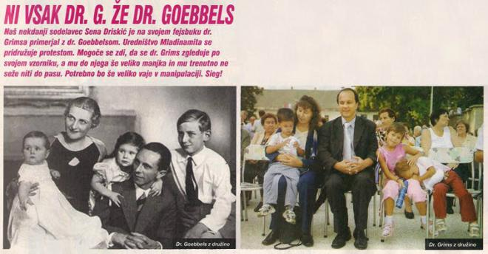

Slide 9
Primer imisije (vonj smrada)
Člen. 75 slovenskega stvarnopravnega zakonika določa naslednje:
„Lastnik nepremičnine se mora pri uporabi nepremičnine vzdržati dejanj in odpraviti vzroke, ki izvirajo iz njegove nepremičnine in ki drugim otežujejo uporabo nepremičnine v obsegu, ki je glede na naravo in namen nepremičnine ter krajevne razmere običajen, ali ki povzročajo znatno škodo (prepovedana imisija).„
Če oseba A, ki ima v lasti veliko nepremičnino v mestu, zgradi gnojno jamo na samem robu svoje nepremičnine, kjer je v bližini spalnica soseda B, bi to lahko bila prepovedana imisija.
Najverjetneje to ne bo „normalno glede na naravo in namen nepremičnine ter lokalne razmere“ ali bo „povzročilo znatno škodo“, kot je opredeljeno v omenjeni pravni določbi. Težava s prenosom se bo pojavila pri prevajanju tega vonja, ki nujno smrdi, iz gnojne jame kot škodljivega glede na vse zgoraj navedene pogoje.

Slide 10
2. Pravo intelektualne lastnine Avtorsko pravo, znamke in modeli
Avtorsko pravo
Margaret Keane
Glasbeni spori na sodišču
V zgodovini popularne glasbe obstajajo številni primeri kršitev avtorskih pravic - melodije, ki zvenijo „malce preveč podobno“.
Nekateri od teh primerov so bili rešeni izvensodno, druge pa so rešila sodišča.
George Harrison je bil na primer spoznan za krivega „podzavestnega plagiatorstva“ za svojo pesem „My Sweet Lord“ v zvezi s pesmijo skupine The Chiffons „He's So Fine“ in mu je bilo naloženo plačilo znatne odškodnine.
Poleg tega je v primeru Fogerty proti CCR Fogerty prinesel svojo kitaro na klop za priče v sodni dvorani in zaigral svojo pesem, da bi dokazal, da se pesmi dejansko razlikujeta, in zadeva je bila nato razsojena v njegovo korist (Runtagh 2016).

